Slide 1
Présentation du portail familles LPI

Slide 2



Présentation du Portail Familles LPI
Objectifs
Mettre en place un service en ligne destiné aux familles afin d’assurer une meilleure accessibilité des informations du LPI pour les élèves concernés
Faciliter la consultation d’informations via un écran unique de suivi
Consulter les dispositifs finalisés et mis en place pour l’élève (PPRE, PAP, GEVA-Sco, PPS, PAI…)
Le Portail Familles du LPI introduit des nouvelles fonctionnalités au sein du Portail Scolarité Services :
Informations du livret
Aménagements pédagogiques
Documents de l’élève

Slide 3
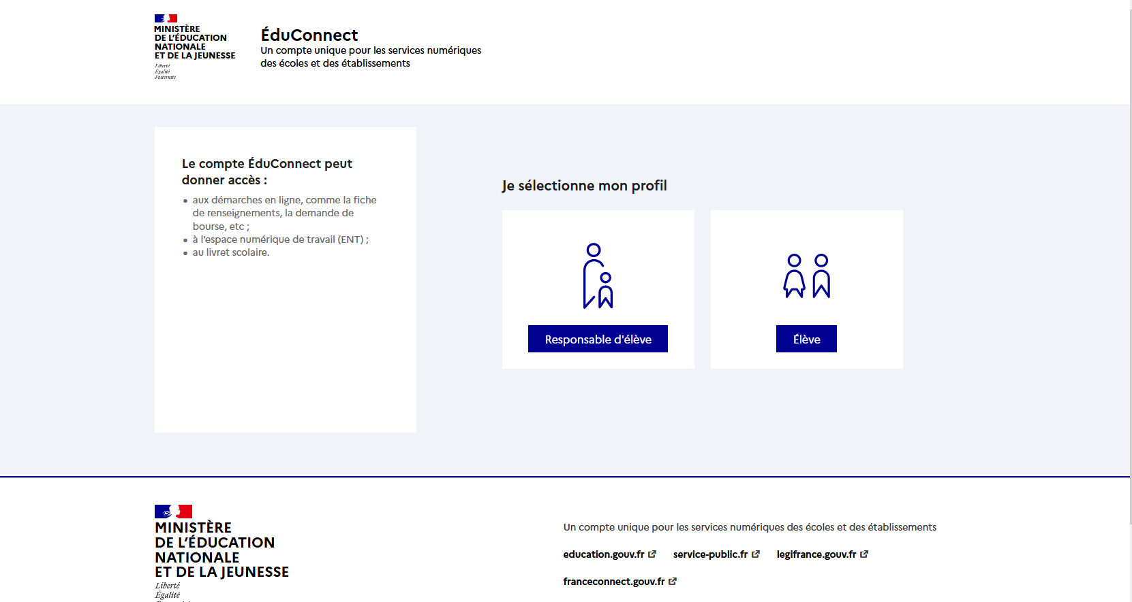
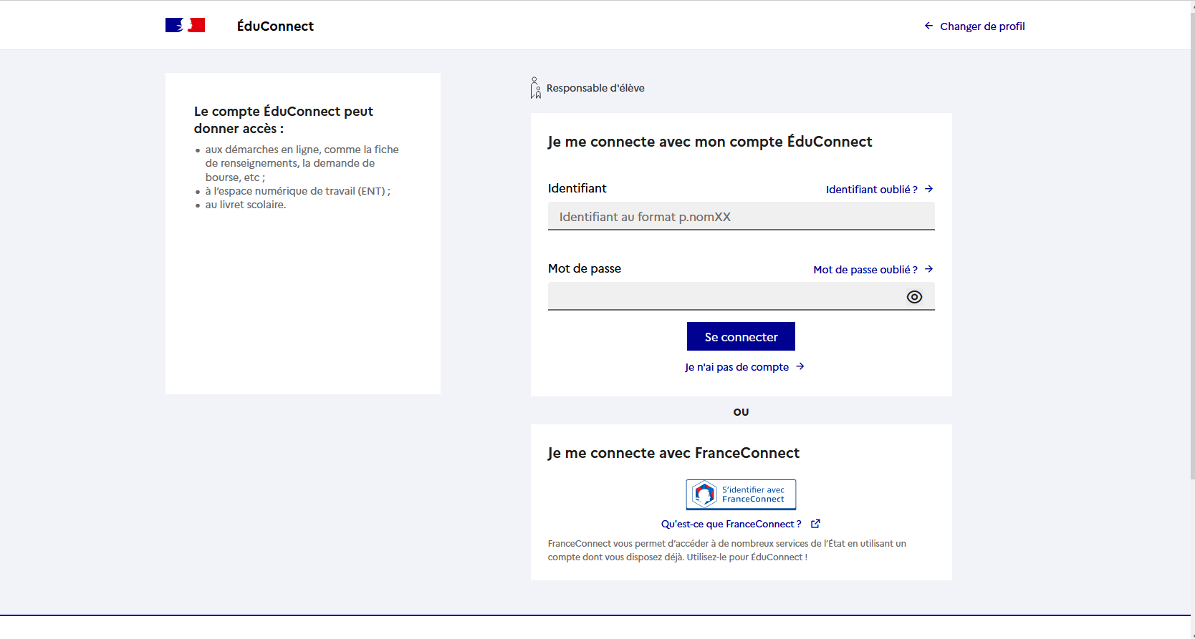
Comment accéder aux informations du LPI de mon enfant ?
Le Portail Familles du LPI est accessible depuis le Portail Scolarité Services (Educonnect) pour les responsables légaux et les élèves majeurs/émancipés associés à un livret.
2
Entrer ses identifiants
1
Sélectionner son profil sur EDUCONNECT

Slide 4
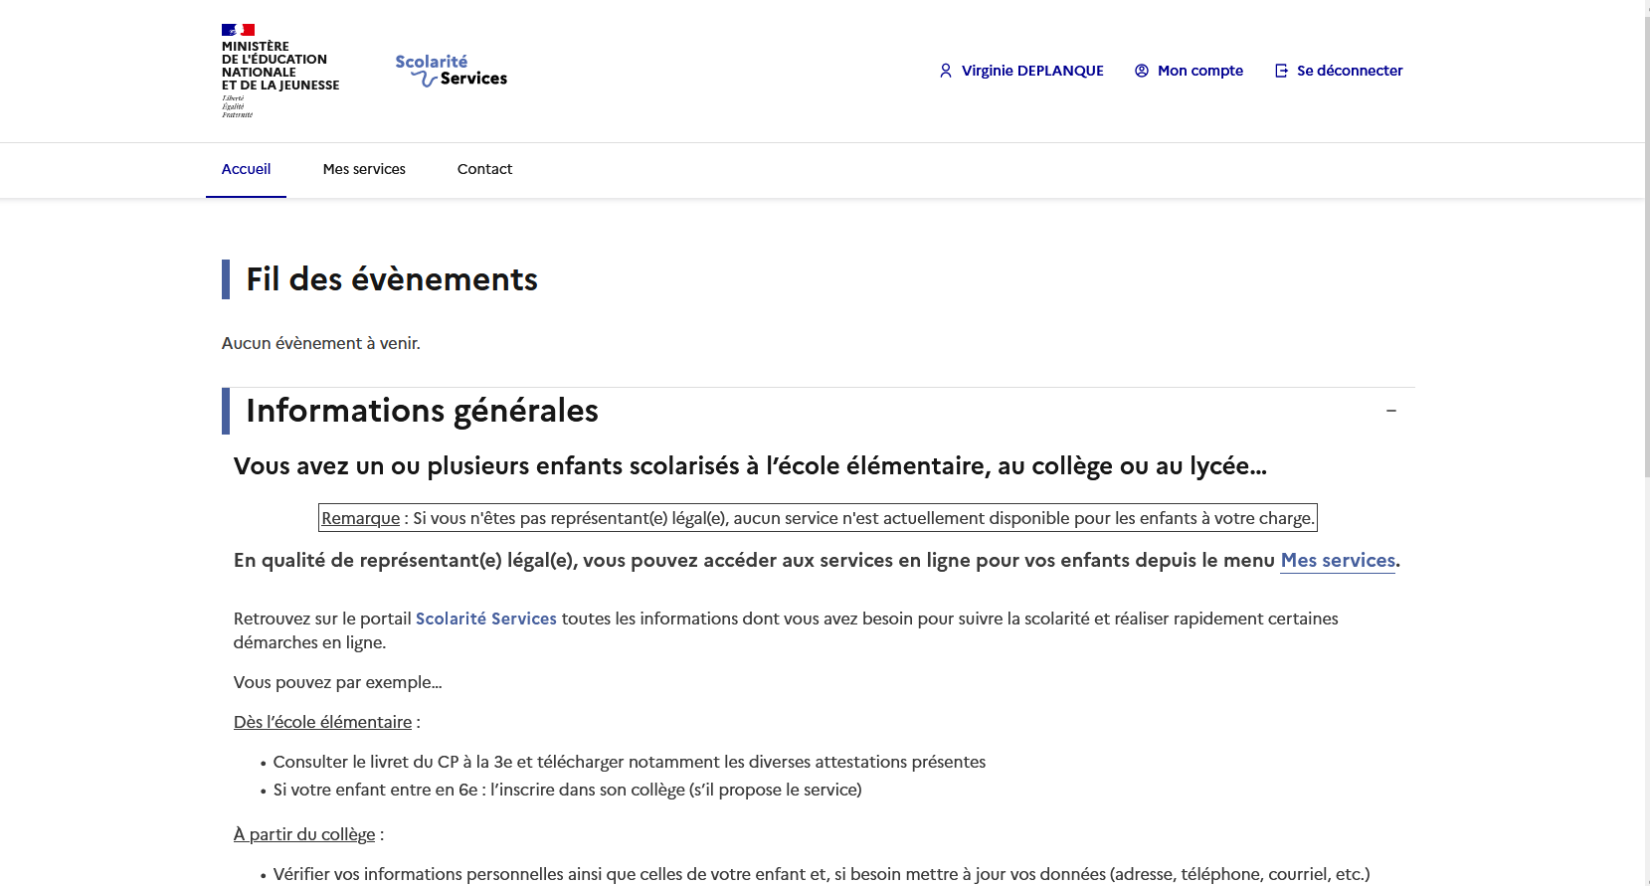
Comment accéder aux informations du LPI de mon enfant ?
Le Portail Familles du LPI est accessible depuis le Portail Scolarité Services (Educonnect) pour les responsables légaux et les élèves majeurs/émancipés associés à un livret.
3
Cliquer sur « Mes services »

Slide 5
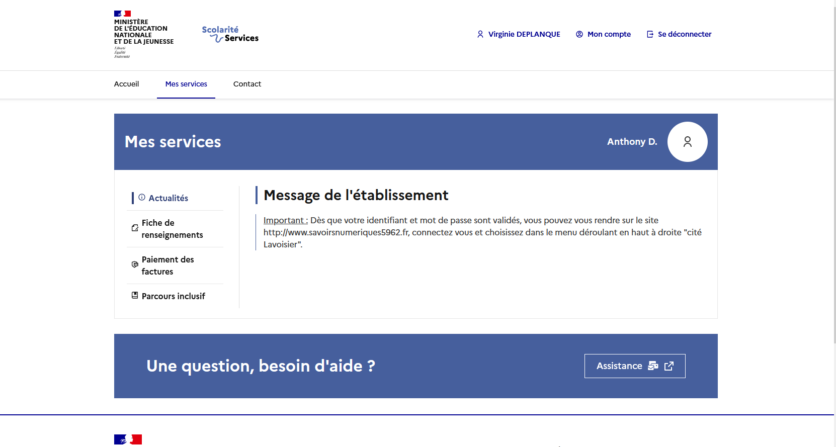
Comment accéder aux informations du LPI de mon enfant ?
Le Portail Familles du LPI est accessible depuis le Portail Scolarité Services (Educonnect) pour les responsables légaux et les élèves majeurs/émancipés associés à un livret.
4
Cliquer sur « Parcours inclusif »

Slide 6
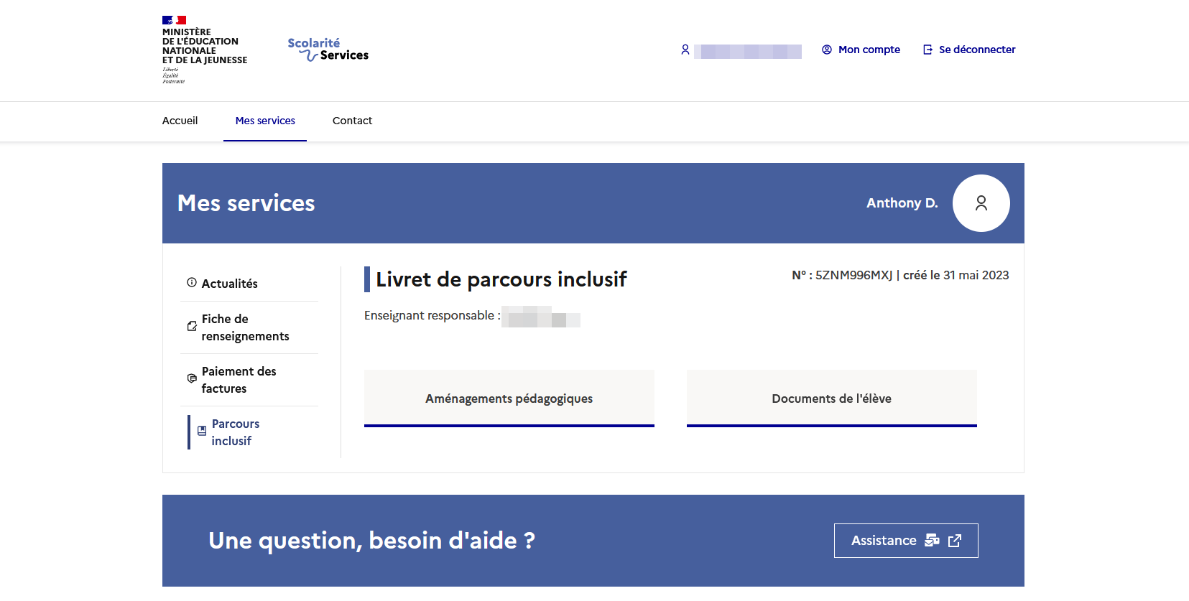
Comment accéder aux informations du LPI de mon enfant ?
Le Portail Familles du LPI est accessible depuis le Portail Scolarité Services (Educonnect) pour les responsables légaux et les élèves majeurs/émancipés associés à un livret.
!
Dans le cas où l’élève n’a pas de livret de parcours inclusif, le menu n’est pas présent

Slide 7
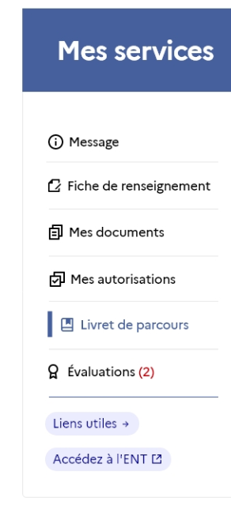
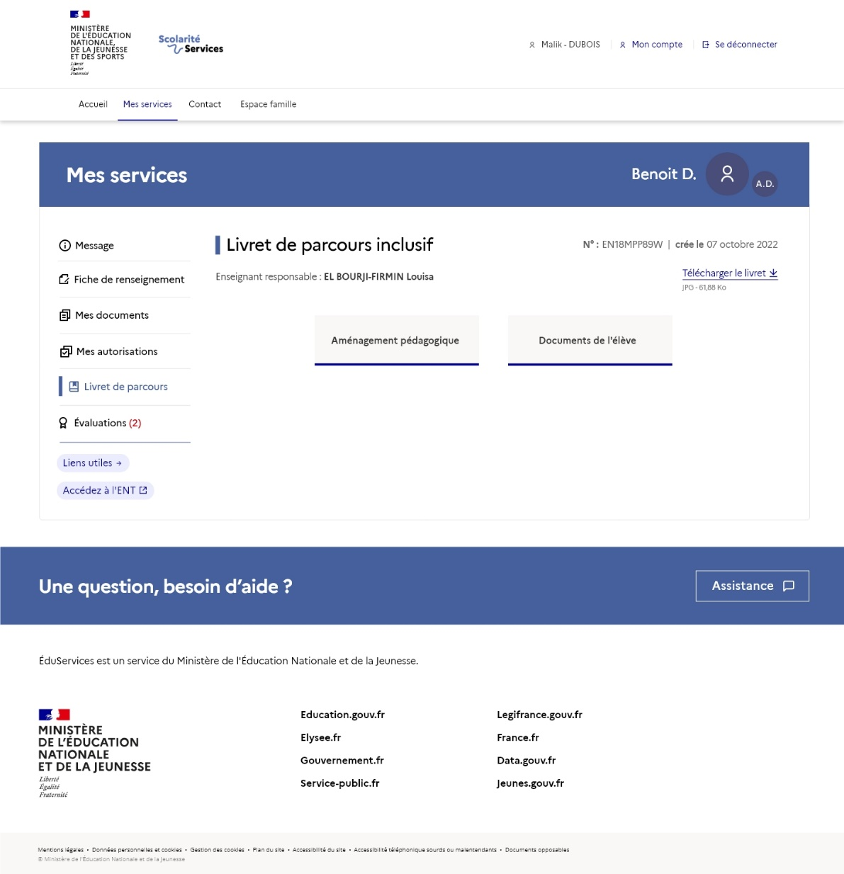
Description des fonctionnalités – Affichage d’informations
Le Portail Familles du LPI est accessible depuis le Portail Scolarité Services pour les responsables légaux et les élèves majeurs/émancipés associés à un livret.
Une fois connectés au Portail Scolarité Services, les utilisateurs peuvent accéder au livret.
Le service « Parcours inclusif » est affiché dans la liste des menus de gauche « Mes services » pour les élèves associés à un livret.
Les informations suivantes sont affichées sur un seul écran :
Informations du livret
Aménagements pédagogiques
Documents de l’élève
Parcours inclusif

Slide 8
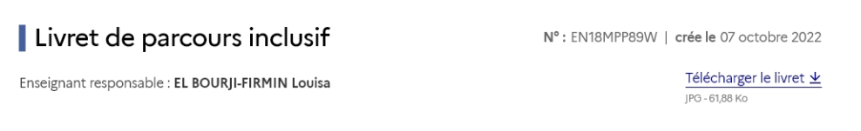
Description des fonctionnalités – Informations du livret
Les utilisateurs ont une vue sur les informations essentielles du livret qui leur est associé.
Les utilisateurs ont un bandeau leur permettant de consulter des informations relatives à leur livret :
Numéro de livret
Date de création du livret
Nom de l’enseignant responsable du livret

Slide 9
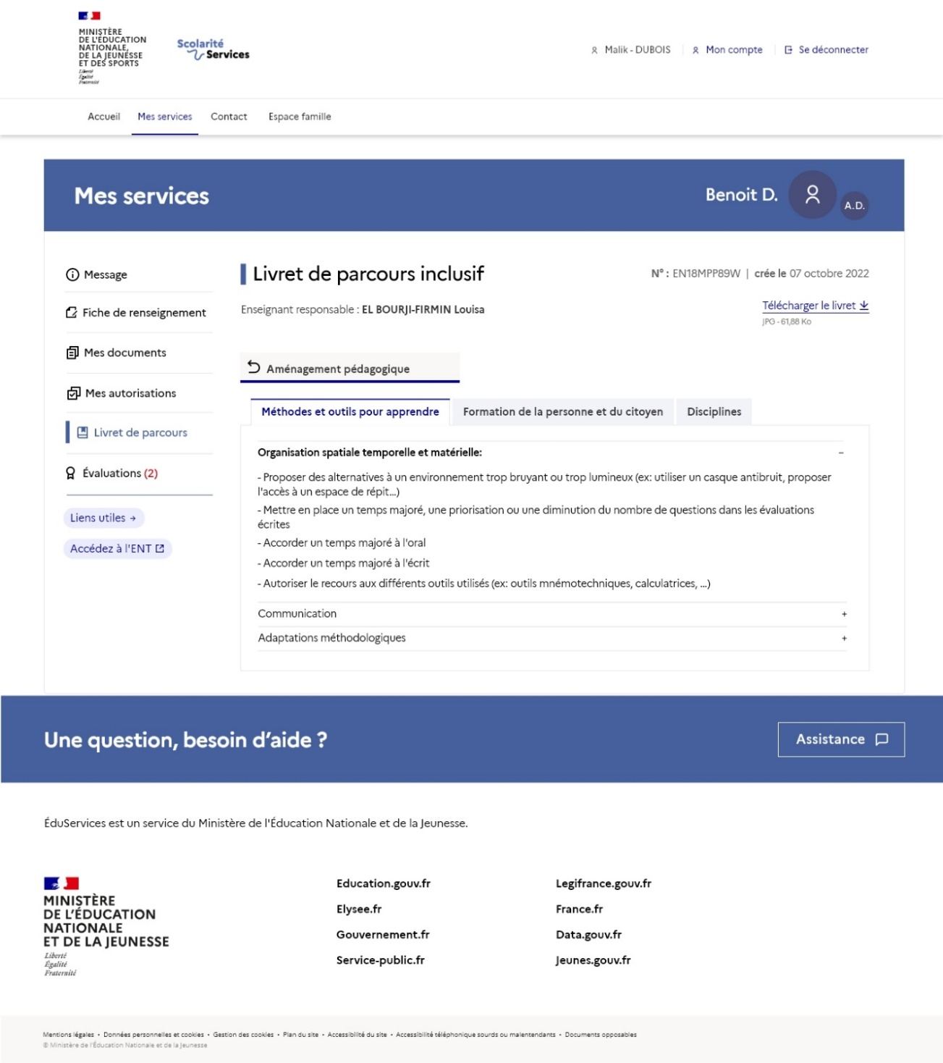
Description des fonctionnalités – Aménagements pédagogiques
Cette partie représente la liste des aménagements en cours, mis en place pendant l’année scolaire pour la prise en charge de l’élève. Le LPI en propose une synthèse.
Les aménagements présentés sont uniquement ceux qui ont été cochés et validés dans le LPI.
Si aucun n’aménagement n’a été sélectionné dans aucun domaine, la notification « Aucun aménagement n’a été renseigné » est mentionnée.
Parcours inclusif

Slide 10
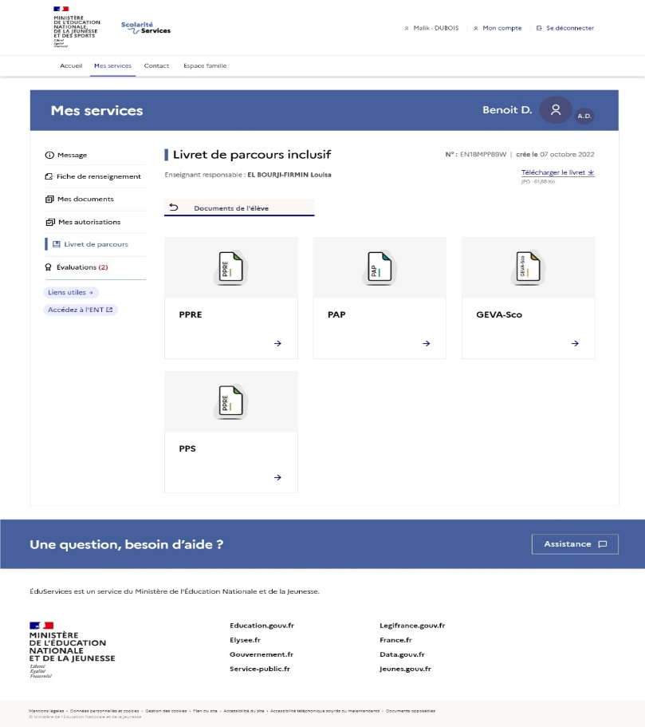
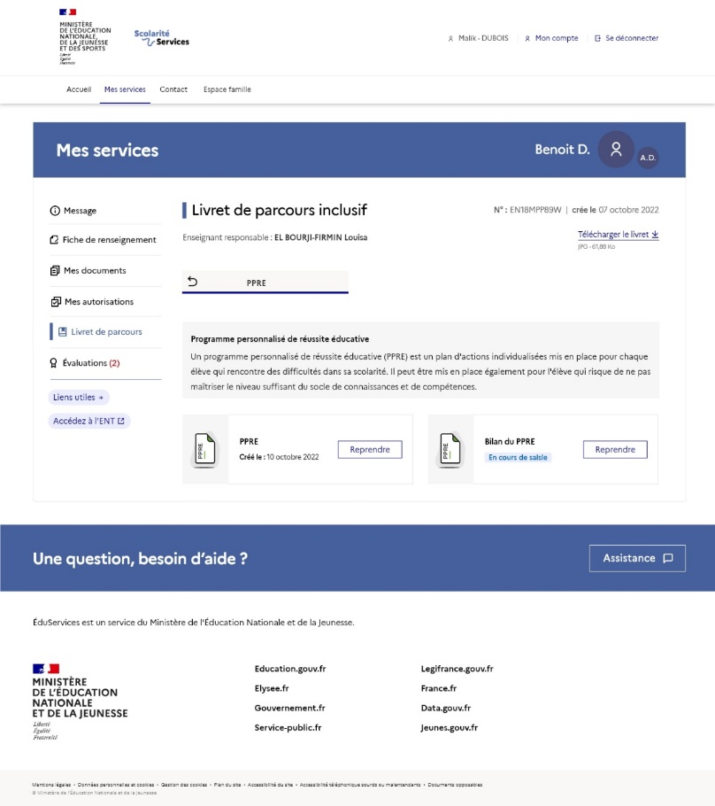
Description des fonctionnalités – Documents de l’élève
Le LPI permet de consulter les dispositifs finalisés et mis en place pour l’élève.
Au sein du Portail Familles LPI, les familles sont informées de la présence des dispositifs ouverts pour l’élève.
Le Programme Personnalisé de Réussite Éducative (PPRE) et son bilan ;
Le Plan d’Accompagnement Personnalisé (PAP) et son bilan ;
Le GEVA-Sco 1re demande ;
Le GEVA-Sco réexamen ;
Le Projet Personnalisé de Scolarisation (PPS) ;
Le document de Mise en œuvre du PPS ;
Le Projet d’accueil Individualisé (PAI) ;
Synthèse du document.
Une fois, le document sélectionné, s’affiche le détail de présentation du document avec les différents éléments associés et leur état.
Parcours inclusif
Parcours inclusif

